Slide 1













だい19かい Codeyのだっしゅつ
コーディ

Slide 2
もくじ
プログラミングのじゅんび
ほんじつのミッション！

Slide 3

プログラミングのじゅんび

Slide 4



CodeyとRockyをつなげよう
コーディ
ロッキー
Codey
Rocky
Codey Rocky
コーディー
ロッキー
コーディー ロッキー

Slide 5


パソコンとつなげよう
USBケーブルでパソコンとつなげよう!
ユーエスビー
でんげんスイッチ
ボタンをおしてでんげんをいれよう。あおいランプがつくよ。

Slide 6



mBlockをきどうしよう
エムブロック
パソコンのデスクトップにある
「mBlock」のアイコンをダブルクリックしよう！
エムブロック
mBlock
mBlockがきどうします。
エムブロック

Slide 7
ほんじつのミッション！
かだいをクリアしよう！

Slide 8
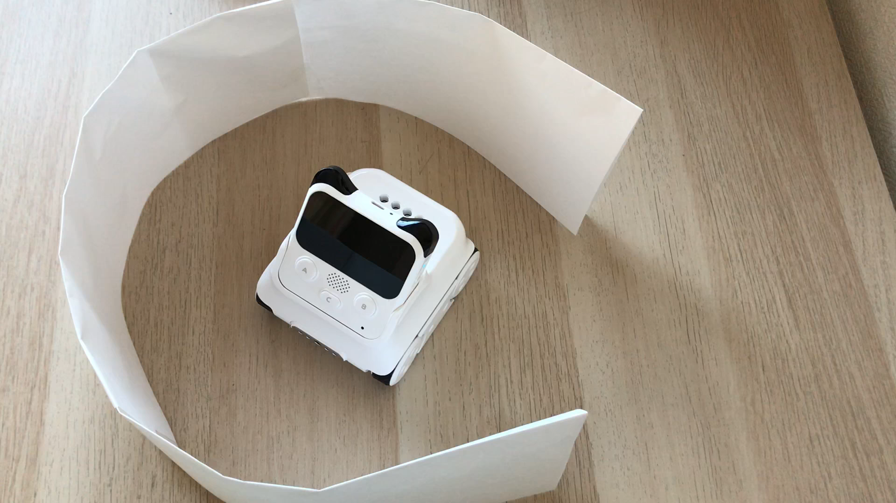
ミッション：とじこめられたばしょからだっしゅつしよう！
ボタンAをおして、とじこめられたばしょから
Codeyをだっしゅつさせよう
コーディ

Slide 9

ミッション：とじこめられたばしょからだっしゅつしよう！
Codeyはせきがいせんセンサーをつかって
まえにしょうがいぶつがあるかどうかをかくにんします。
しょうがいぶつがあればすうちはおおきくなり、
しょうがいぶつがなければ、すうちはちいさくなります。
コーディ

Slide 10

ミッション：とじこめられたばしょからだっしゅつしよう！
Codeyをすこしずつかいてんさせて
まわりのしょうがいぶつのすうちをはかり、
すうちがいちばんひくかった
ばしょからだっしゅつすればよいんだね！
コーディ

Slide 11
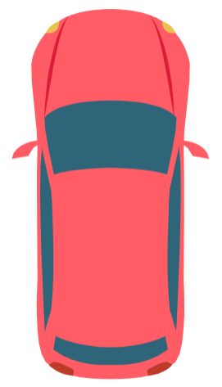
ミッション：とじこめられたばしょからだっしゅつしよう！
まずはスプライトで
きょりのはかりかたを
べんきょうしてから、
Codeyのプログラムを
つくっていくよ！
コーディ
かいてんしてまわりの
じょうきょうをしらべます。

Slide 12
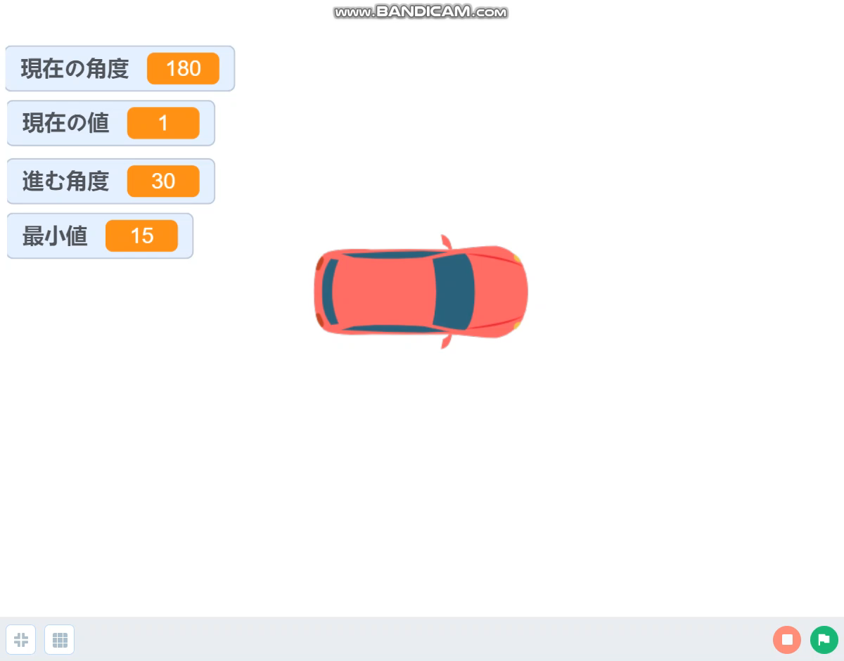
ミッション：とじこめられたばしょからだっしゅつしよう！
ランダムにせっていされたあたいをくらべて、すすむほうこうをきめよう。

Slide 13
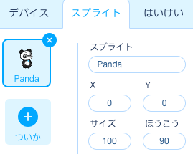
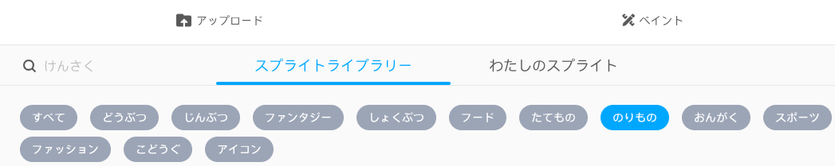
ミッション：とじこめられたばしょからだっしゅつしよう！
くるまのスプライトをついかしよう
スプライトのタブをえらぶ
パンダをけす
「ついか」のボタンをおす
のりもののボタンをおす

Slide 14

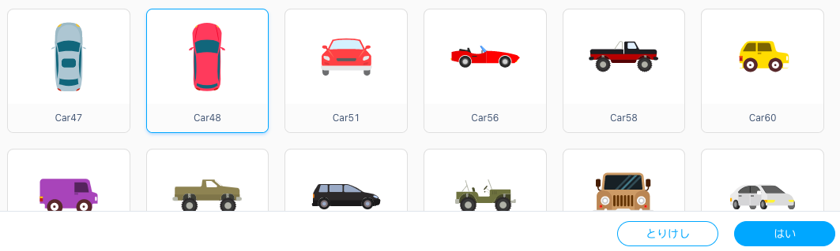
ミッション：とじこめられたばしょからだっしゅつしよう！
がめんをしたまでスクロールし、 のボタンを
おす。
「Car48」をクリックし、ボタンをおす。

Slide 15





【じゅんび】：あたいをだいにゅうするへんすうをよういする
「へんすう」から「へんすうをつくる」をえらび、
「げんざいのかくど」 「げんざいのあたい」 「さいしょうち」 「すすむかくど」というなまえのへんすうをつくる。
へんすう
そくていちゅうのむきをだいにゅうするためのへんすうです。
そくていちゅうのあたいをだいにゅうするためのへんすうです。
そくていちのなかでいちばんちいさいかずを
だいにゅうするためのへんすうです。
さいしょうちをそくていしたむきを
だいにゅうするためのへんすうです。

Slide 16


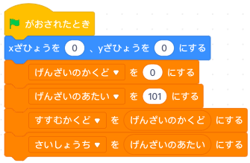



ミッション：とじこめられたばしょからだっしゅつしよう！
がおされたとき、いちとへんすうをしょきかしよう！
「イベント」から をえらぶ。
イベント
うごき
「うごき」から を
えらび、
xざひょう、yざひょうのりょうほうを「0」にする。

Slide 17

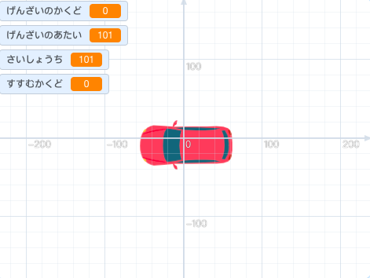

ミッション：とじこめられたばしょからだっしゅつしよう！
「へんすう」から をえらび、
しょきち(さいしょにせっていされるあたい)をせっていする。
かくど：90
x,y=0,0
かくど：0
かくど：180
へんすう
げんざいのかくど 「0」
げんざいのあたい 「101」
すすむかくど せっていした「げんざいのかくど」
さいしょうち せっていした「げんざいのあたい」
かくど：270
このむきからちょうさをはじめるよ！

Slide 18
ミッション：とじこめられたばしょからだっしゅつしよう！
しょうがいぶつとのきょりをそくていし、
おわったら30どかいてんする。
Codeyにはせきがいせんセンサーがあります。でも、スプライトにはありません。
コーディ
いまはかんがえかたをべんきょうちゅう！
そくていしたつもりで、
そくていちをランダムにせっていしてみよう。

Slide 19
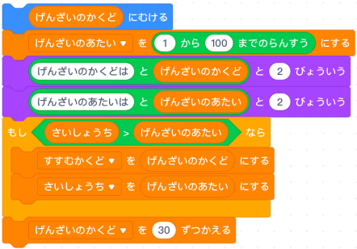



ミッション：とじこめられたばしょからだっしゅつしよう！
うごき
へんすう
「うごき」から を
えらび、 を
だいにゅうする。
えんざん
「へんすう」から をえらび、「げんざいのあたい」にかえる。
「えんざん」から をえらび、
はんいを「1～100」にせっていしてだいにゅうする。

Slide 20




ミッション：とじこめられたばしょからだっしゅつしよう！
えんざん
「えんざん」から をえらび、 にする。
みため
「みため」から を
えらび、つくったブロックをいれる。
おなじてじゅんで、げんざいのあたいをはなすブロックをつくる。

Slide 21




ミッション：とじこめられたばしょからだっしゅつしよう！
えんざん
せいぎょ
「えんざん」から をえらび、 にする。
「せいぎょ」から をえらび、 をいれる。

Slide 22


ミッション：とじこめられたばしょからだっしゅつしよう！
「へんすう」から をえらび、「すすむかくど」にかえて をだいにゅうする。
「へんすう」から を
えらび、「さいしょうち」にかえて、 をだいにゅうする。
へんすう
つくったブロックを にいれる。
「へんすう」から をえらび、「30」を
だいにゅうする。

Slide 23
ミッション：とじこめられたばしょからだっしゅつしよう！
いっかいてんするときのかくどは
360どだよ。
360どのむきのあたいは、
0どのときにそくていずみだから、
げんざいのかくどが
359どをこえたら
そくていしゅうりょうだね。
そくていはいつまでつづけたらいいのかな？
90
60
120
30
150
360
0
180
330
210
300
240
270

Slide 24


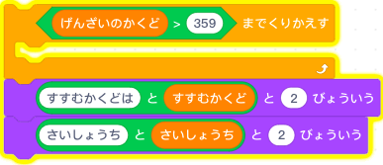

ミッション：とじこめられたばしょからだっしゅつしよう！
「えんざん」から をえらび、 にする。
えんざん
「せいぎょ」から をえらび、 をいれる。
せいぎょ
みため
「えんざん」から をえらび、 にする。
「みため」から をえらび、つくったブロックをいれる。
おなじてじゅんで、さいしょうちをはなすブロックをつくる。

Slide 25
ミッション：とじこめられたばしょからだっしゅつしよう！
さきにつくったブロックを、くりかえししょりのぶぶんにいれる。

Slide 26
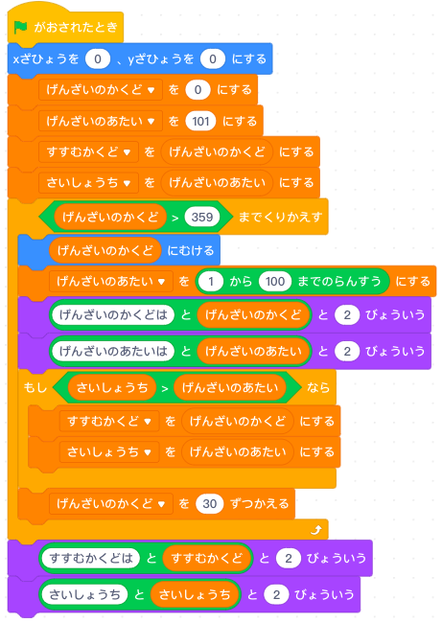
ミッション：とじこめられたばしょからだっしゅつしよう！

Slide 27

ミッション：とじこめられたばしょからだっしゅつしよう！
プログラムをパソコンにほぞんしよう！
ファイル → 「コンピュータにほぞん」をえらぶ
※とぎれているけど、「ファ…」とかいているところをクリックしてね。
保存する

Slide 28

ミッション：とじこめられたばしょからだっしゅつしよう！
ファイルめいを「（じぶんのなまえ）１９だっしゅつ」にして「ほぞん」ボタンをおす
もりかずお１9だっしゅつ

Slide 29


ミッション：とじこめられたばしょからだっしゅつしよう！
プログラムをうごかそう！
プログラムがうごくかたしかめよう！
ボタンをおし、ステージをおおきくしてうごかそう！
めいれいどおりにうごいたかな？

Slide 30
ミッション：とじこめられたばしょからだっしゅつしよう！
スプライトのかんがえかたをつかって
Codeyをだっしゅつさせよう！
コーディ

Slide 31
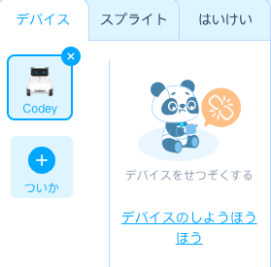
ミッション：とじこめられたばしょからだっしゅつしよう！
「デバイス」タブからCodeyをえらぼう！
コーディ
タブ
Codey
（クリックするとわくがあおくなり、
えらばれたじょうたいとなります。）
コーディ

Slide 32
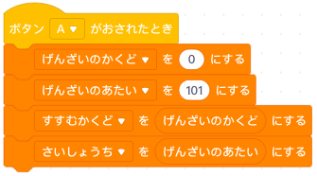


ミッション：とじこめられたばしょからだっしゅつしよう！
ボタンAがおされたとき、へんすうをしょきかしよう！
イベント
げんざいのかくど 「0」
げんざいのあたい 「101」
すすむかくど せっていした
「げんざいのかくど」
さいしょうち せっていした
「げんざいのあたい」
それぞれにせっていするあたい、
わかるかな？
へんすう
「イベント」から をえらぶ。
「へんすう」から をえらび、
かくへんすうのしょきちをせっていする。

Slide 33
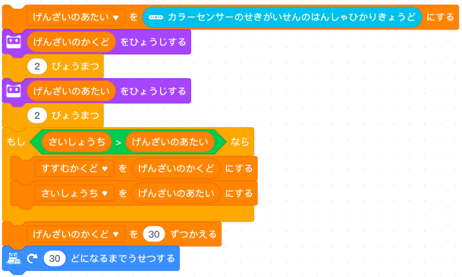

ミッション：とじこめられたばしょからだっしゅつしよう！
きょりをそくていし、おわったら30どかいてんする。
へんすう
「へんすう」から をえらび、「げんざいのあたい」にかえる。
しらべる
「しらべる」から をえらび、だいにゅうする。

Slide 34



ミッション：とじこめられたばしょからだっしゅつしよう！
「みため」から をえらび、
をいれる。
みため
せいぎょ
「せいぎょ」から をえらび、
「2びょう」にする。
おなじてじゅんで、げんざいの
あたいをひょうじするブロックをつくる。

Slide 35

ミッション：とじこめられたばしょからだっしゅつしよう！
「えんざん」から を
えらび、 にする。
えんざん
「せいぎょ」から をえらび、 をいれる。
せいぎょ

Slide 36


ミッション：とじこめられたばしょからだっしゅつしよう！
「へんすう」から を
えらび、「すすむかくど」にかえて、 をだいにゅうする。
「へんすう」から をえらび、「さいしょうち」にかえて、 をだいにゅうする。
へんすう
つくったブロックを
にいれる。

Slide 37


ミッション：とじこめられたばしょからだっしゅつしよう！
「へんすう」から をえらび、「30」をだいにゅうする。
へんすう
「うごき」から を
えらび、「30ど」にかえる。
うごき

Slide 38
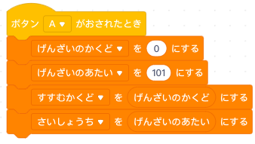
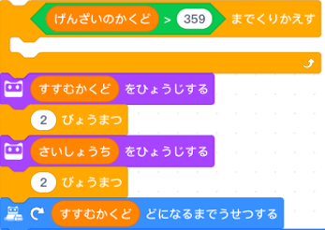


ミッション：とじこめられたばしょからだっしゅつしよう！
そくていするはんいと、そくていごのうごきをプログラミングしよう！
「えんざん」から をえらび、 にする。
えんざん
「せいぎょ」から をえらび、 をいれる。
せいぎょ

Slide 39
ミッション：とじこめられたばしょからだっしゅつしよう！
「みため」から をえらび、 を
いれる。
「せいぎょ」から をえらび、
「2びょう」にする。
みため
おなじてじゅんで、さいしょうちをひょうじするブロックをつくる。
せいぎょ

Slide 40

ミッション：とじこめられたばしょからだっしゅつしよう！
「うごき」から をえらび、
をだいにゅうする。
「うごき」から をえらぶ。
うごき

Slide 41
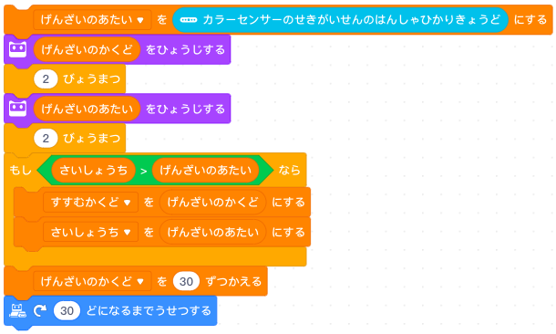
ミッション：とじこめられたばしょからだっしゅつしよう！
さきにつくったブロックを、
くりかえししょりのぶぶんにいれる。

Slide 42
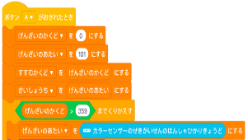
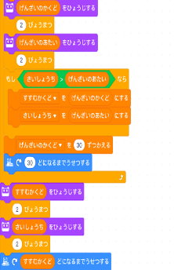
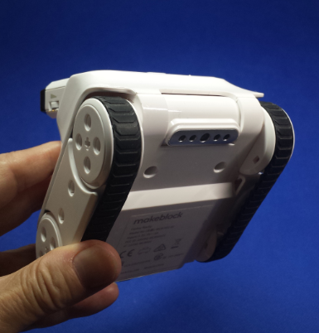
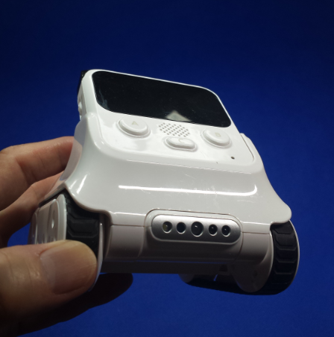

ミッション：とじこめられたばしょからだっしゅつしよう！
プログラムをほぞんしよう！
（ファイルめい：「（じぶんのなまえ）
ステップアップ191」）
Codeyにアップロードして、
うごくかたしかめてみよう！
コーディ
Codeyのせきがいせんセンサーのむきを
しょうめんにしてから、プログラムをうごかそう！
コーディ

Slide 43

おつかれさまでした！
がんばったね！

